Slide 1
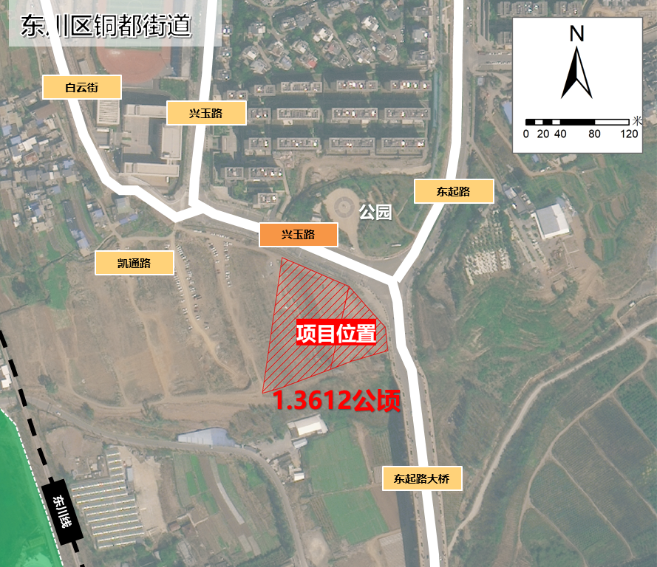
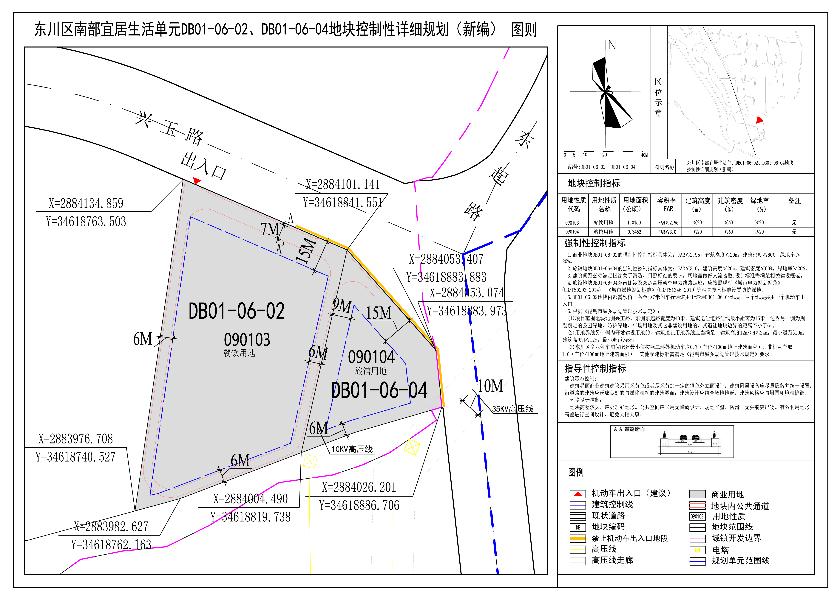
《东川区南部宜居生活单元DB01-06-02、DB01-06-04地块控制性详细规划（新编）》
批前公示
公示说明： | 为满足片区发展的需求，促进东川区经济社会可持续发展，现对片区内相对成熟的可供地商业用地进行控制性详细规划编制，推进整个片区的商业配套建设，依据《东川区南部宜居生活单元控制性详细规划》（在编）初步方案中商业用地划定范围，编制此详细规划。
公示途径： | 昆明市东川区人民政府网。
公示时间： | 2026年10月28日—2026年11月26日
意见反馈： | 若对本规划有异议者，请于公示期内致电0871-62151658。
规划简介
区位图
规划地块功能定位为服务东川城区的融合宴会和婚庆服务的餐饮用地，和满足东川来往游客居住功能的旅游配套服务设施的旅馆用地。规划明确土地使用及用地管控，DB01-06-02地块规定开发强度容积率不应超过2.95，DB01-06-04地块规定开发强度容积率不应超过3.0，两个地块建筑密度均不应超过60%，建筑高度均不应超过20米，绿地率均大于等于20%，建筑间距控制和建筑退让控制应符合国家、地方相关法律法规及《昆明市城乡规划管理技术规定》；对风貌塑造、综合交通、市政公用设施等内容进行引导性控制。规划为保障东川区商业项目高效落地，为东川区南部单元商业地块开发建设提供依据，促进东川区经济社会可持续发展。
详细规划用地规划指标表
地块编号 | 用地代码 | 用地性质 | 用地面积（公顷） | 容积率 | 建筑密度（%） | 建筑限高（米） | 绿地率（%） | 配套设施 | 用地状态 | 用地兼容 | 备注
DB01-06-02 | 090103 | 餐饮用地 | 1.0150 | FAR≤2.95 | ≤60 | ≤20 | ≥20 | — — | 未建 | - | -
DB01-06-04 | 090104 | 旅馆用地 | 0.3462 | FAR≤3.0 | ≤60 | ≤20 | ≥20 | — — | 未建 | - | -
昆明市东川区人民政府 昆明市东川区自然资源局

